Slide 1
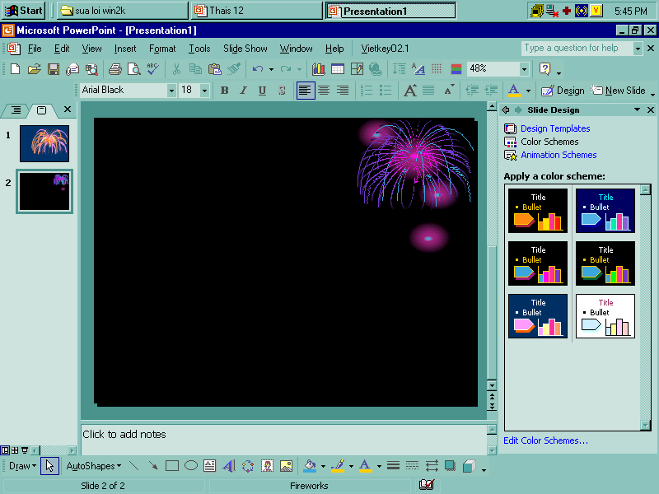
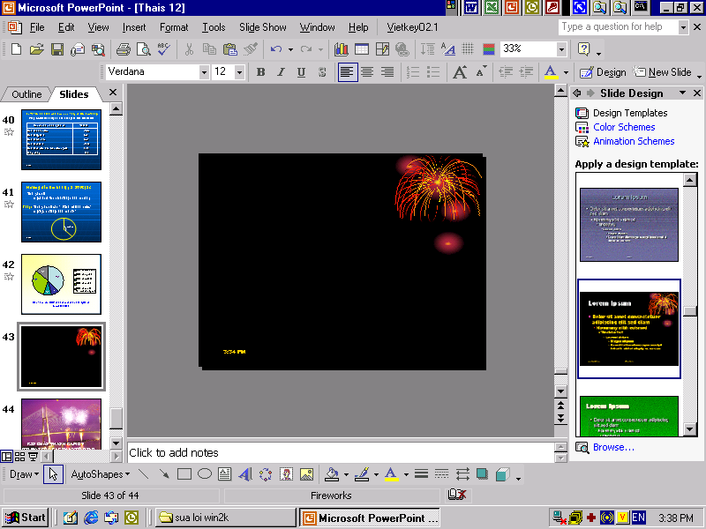

NHIỆT LIỆT CHÀO MỪNG CÁC THẦY CÔ GIÁO VÀ CÁC EM HỌC SINH VỀ DỰ GIỜ, THĂM LỚP TRONG TIẾT HỌC HÔM NAY
Người thực hiện: Trần Văn Cường
GV: Trường THCS Thị Trấn Tiên Lãng

Slide 2

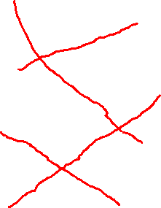
Nối mỗi phép tính sau với kết quả đúng
1) $\frac{9}{14} .\frac{7}{3}$ a) $\frac{−3}{14}$
2) $\frac{−4}{7} .\frac{3}{8}$ b) $\frac{3}{13}$
3) $\frac{2}{3} .\frac{−6}{5}$ c) $\frac{3}{2}$
4) $\frac{1}{4} .\frac{12}{13}$ d) $\frac{−4}{5}$

Slide 3
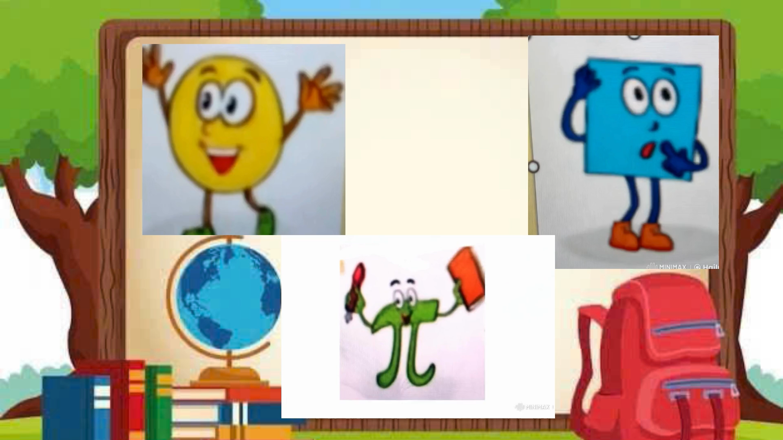

Slide 4
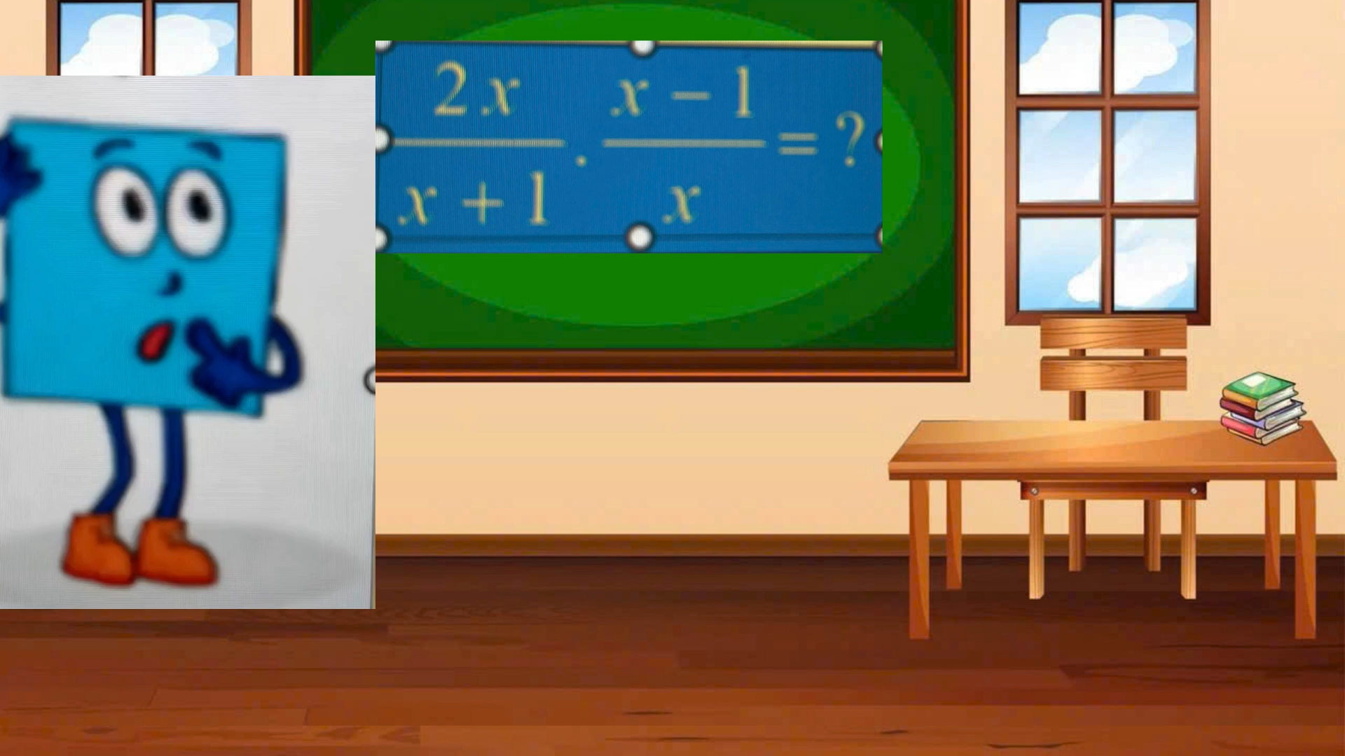

Slide 5

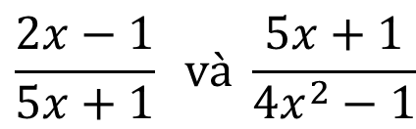
1 . NHÂN HAI PHÂN THỨC .
Quy tắc nhân hai phân thức
* Quy tắc(SGK) $\frac{A}{B}.\frac{C}{D}=\frac{A.C}{B.D}$
* Chú ý(SGK)
* Ví dụ: Nhân hai phân thức
$$\frac{2x−1}{5x+1} và \frac{5x+1}{4x^{2}−1}$$

Slide 6
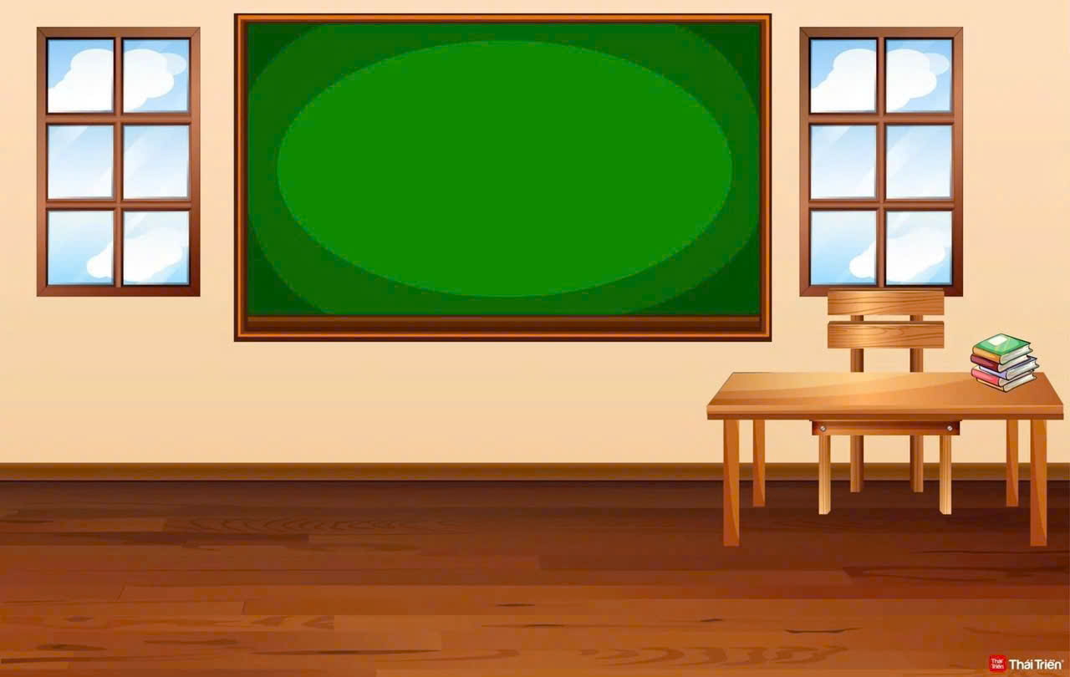
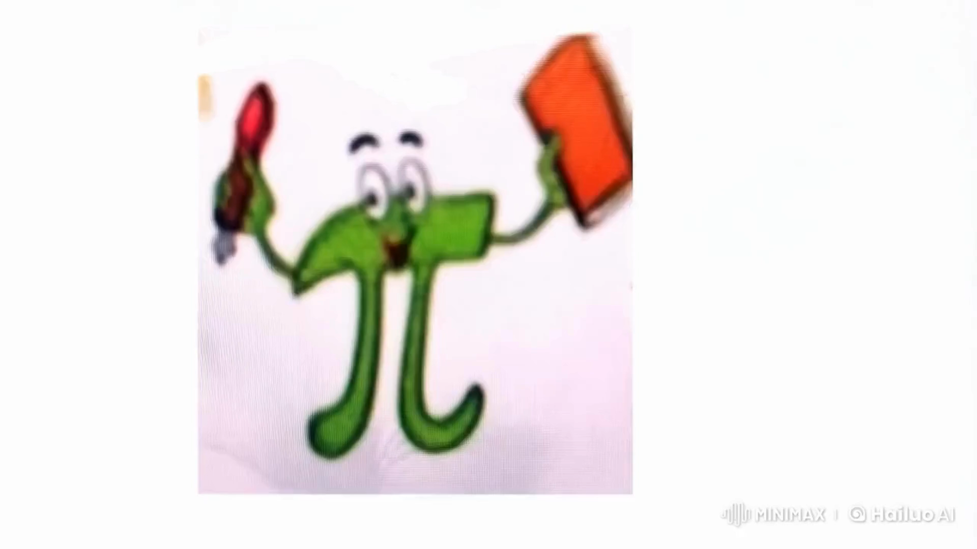

$$\frac{2x−1}{5x+1}.\frac{5x+1}{4x^{2}−1}=\frac{\left(2x−1\right)\left(5x+1\right)}{\left(5x+1\right)\left(4x^{2}−1\right)}$$
$$=\frac{\left(2x−1\right)\left(5x+1\right)}{\left(5x+1\right)\left(2x−1\right)\left(2x+1\right)}=\frac{1}{2x+1}$$

Slide 7

1 . NHÂN HAI PHÂN THỨC .
Quy tắc nhân hai phân thức
* Quy tắc(SGK) $\frac{A}{B}.\frac{C}{D}=\frac{A.C}{B.D}$
* Chú ý(SGK)
* Luyện tập 1: Làm tính nhân

Slide 8


1 . NHÂN HAI PHÂN THỨC .
Quy tắc nhân hai phân thức
* Quy tắc(SGK) $\frac{A}{B}.\frac{C}{D}=\frac{A.C}{B.D}$
* Chú ý(SGK)
* Mở rộng. $\frac{A}{B}.\frac{C}{D}.\frac{M}{N}=\frac{A.C.M}{B.D.N}$
Áp dụng. Làm tính nhân $\frac{x}{y}.\frac{x−1}{x+1}.\frac{y}{x}$

Slide 9
Tiêu chí đánh giá chéo hoạt động cặp đôi
STT | THỰC HIỆN | ĐIỂM
1 | Ý thức hoạt động nghiêm túc | 1đ
2 | Hoàn thiện bài, đúng, đủ bước giải, sạch đẹp | 9đ
3 | Hoàn thiện bài, đúng, đủ bước giải, nhưng chưa sạch đẹp | 8đ
4 | Hoàn thiện bài, đúng, nhưng thiếu bước giải | 7đ
5 | Hoàn thiện bài nhưng giải sai | Cho nợ, (quá 3 lần cho 3đ)

Slide 10
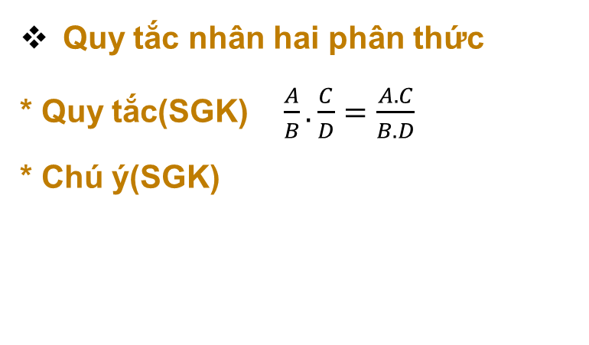


1 . NHÂN HAI PHÂN THỨC .
Quy tắc nhân hai phân thức
* Quy tắc(SGK) $\frac{A}{B}.\frac{C}{D}=\frac{A.C}{B.D}$
* Chú ý(SGK)
* Mở rộng. $\frac{A}{B}.\frac{C}{D}.\frac{M}{N}=\frac{A.C.M}{B.D.N}$
Áp dụng. Làm tính nhân $\frac{x}{y}.\frac{x−1}{x+1}.\frac{y}{x}$

Slide 11

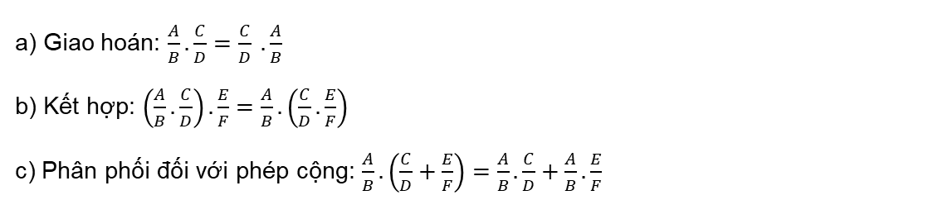

1 . NHÂN HAI PHÂN THỨC .
Quy tắc nhân hai phân thức
* Quy tắc(SGK) $\frac{A}{B}.\frac{C}{D}=\frac{A.C}{B.D}$
* Chú ý(SGK)
* Mở rộng. $\frac{A}{B}.\frac{C}{D}.\frac{M}{N}=\frac{A.C.M}{B.D.N}$
* Chú ý. Tính chất của phép nhân phân thức
a) Giao hoán: $\frac{A}{B}.\frac{C}{D}=\frac{C}{D} .\frac{A}{B}$
b) Kết hợp: $\left(\frac{A}{B}.\frac{C}{D}\right).\frac{E}{F}=\frac{A}{B}. \left(\frac{C}{D}.\frac{E}{F}\right)$
c) Phân phối đối với phép cộng: $\frac{A}{B}. \left(\frac{C}{D}+\frac{E}{F}\right)=\frac{A}{B}.\frac{C}{D}+\frac{A}{B}.\frac{E}{F}$

Slide 12






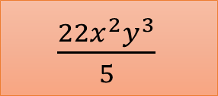

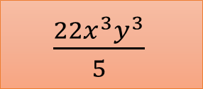
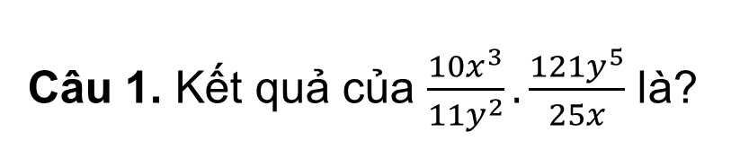
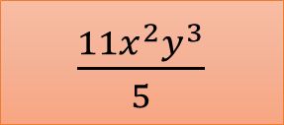
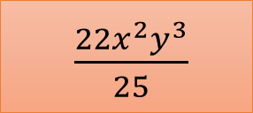
Câu 1. Kết quả của $\frac{10x^{3}}{11y^{2}}.\frac{121y^{5}}{25x}$ là?
$\frac{11x^{2}y^{3}}{5}$
$\frac{22x^{2}y^{3}}{25}$
A
C
$\frac{22x^{2}y^{3}}{5}$
$\frac{22x^{3}y^{3}}{5}$
B
D
Notes:
Kích chuột vào ô tròn A, B, C, D để chọn đáp án

Slide 13
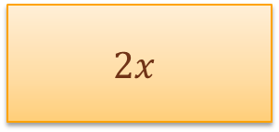

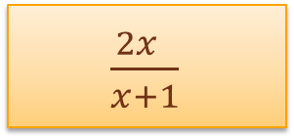
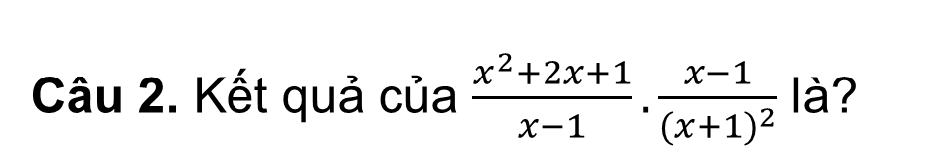
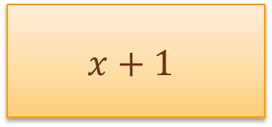

Câu 2. Kết quả của $\frac{x^{2}+2x+1}{x−1}.\frac{x−1}{{(x+1)}^{2}}$ là?
$$x+1$$
$1$
A
C
$$2x$$
$\frac{2x }{x+1}$
B
D
Notes:
Kích chuột vào ô tròn A, B, C, D để chọn đáp án

Slide 14
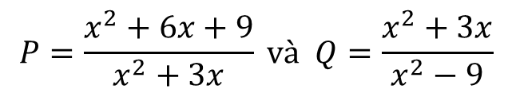
Bài 6.29/SGK-22. Cho hai phân thức
a) Rút gọn P và Q
b) Sử dụng kết quả của câu a, tính P.Q
$$P=\frac{x^{2}+6x+9}{x^{2}+3x} và Q=\frac{x^{2}+3x}{x^{2}−9}$$
Notes:
Kích chuột vào ô tròn A, B, C, D để chọn đáp án

Slide 15
HƯỚNG DẪN VỀ NHÀ .
* Học quy tắc nhân hai phân thức
* Xem lại các ví dụ, bài tập đã làm
* Giải bài tập 6.26/SGK-22
* Đọc mục 2 – Chia hai phân thức, tiết sau ta học tiếp

Slide 16
XIN TRÂN TRỌNG CẢM ƠN
CÁC THẦY CÔ VÀ CÁC EM HỌC SINH!
Người thực hiện: Trần Văn Cường
GV: Trường THCS Thị Trấn Tiên Lãng

